Slide 1
INFORMATIKA VA AT
11
Sinf
MAVZU:
AMALIY MASHG‘ULOT

Slide 2
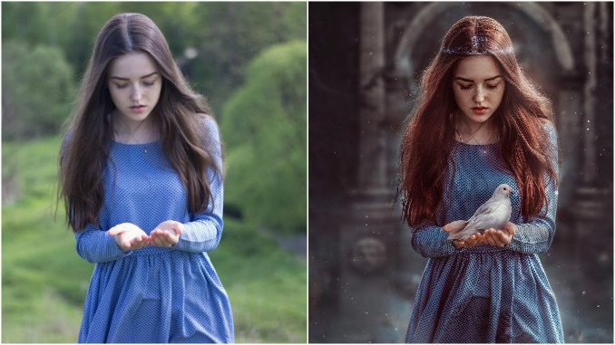
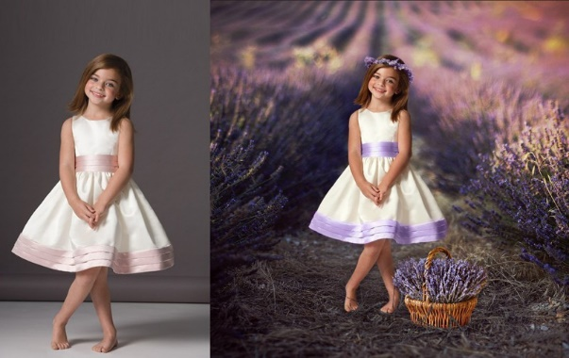
TAKRORLASH
PHOTOSHOP RASTRLI GRAFIK MUHARRIR
PhotoShop fotosuratga jilo berish, turli filtrlarni qo‘llab va ularni yangi ko‘rinishga o‘tkazishda yordam beradi.

Slide 3
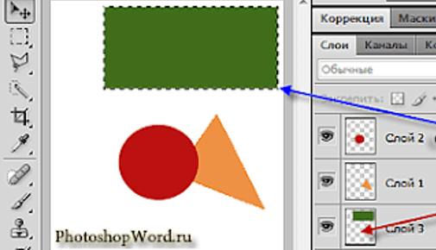
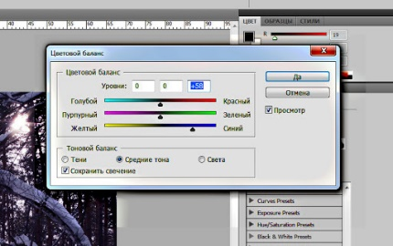
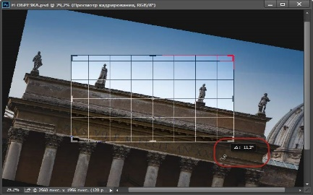
PHOTOSHOP YORDAMIDA QUYIDAGI AMALLARNI BAJARISH MUMKIN

Slide 4
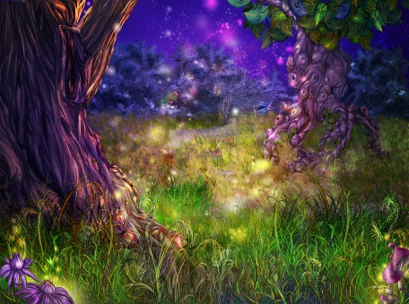
PhotoShop asosan, tayyor fotosuratlarni qayta ishlash uchun mo‘ljallangan bo‘lishiga qaramay, bundan tashqari hayotda va tabiatda uchramaydigan yangi fantastik suratlarni yaratish imkoniyatlari mavjud.

